Slide 1




Великие личности в истории мировой цивилизации, которых породила земля Востока, земля Понта, Малой Азии, Каппадокии /
ΘΕΜΕΛΙΩΤΕΣ ΠΑΓΚΟΣΜΙΟΥ ΠΟΛΙΤΙΣΜΟΥ απο τη Γη του ΠΟΝΤΟΥ, της ΚΑΠΠΑΔΟΚΙΑΣ, της ΜΙΚΡΑΣ ΑΣΙΑΣ

Slide 2
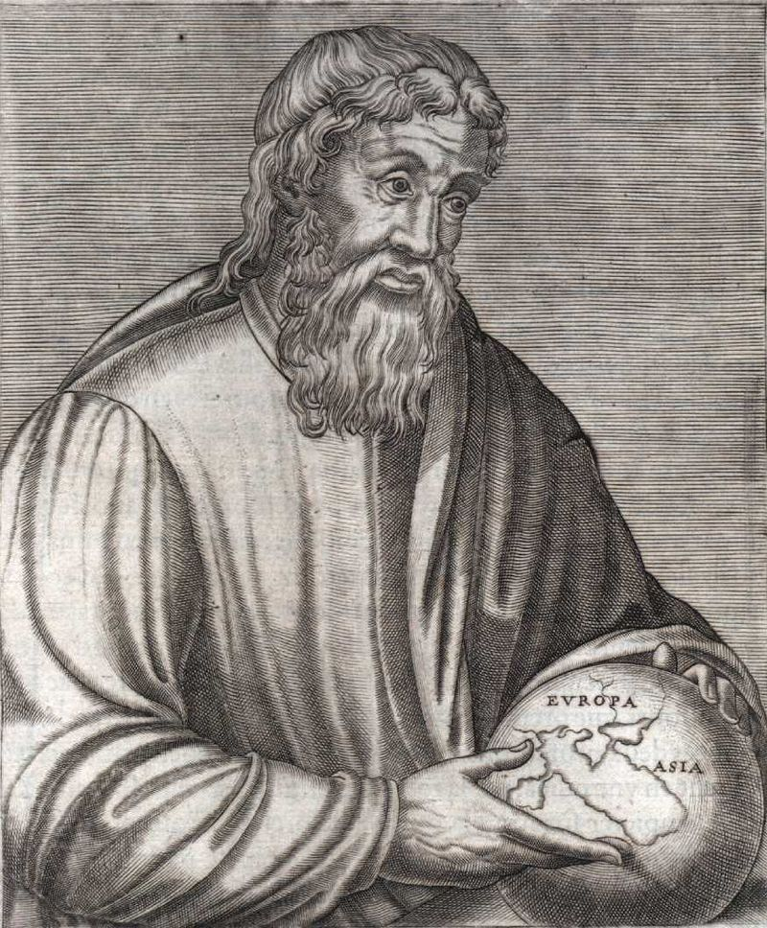
Страбон (64 до н.э. - 24 н.э.)
Στράβων (64 π.Χ. - 24 μ.Χ.)
Έλληνας γεωγράφος, φιλόσοφος και ιστορικός. Ειδικότερα, ως γεωγράφος, συγκαταλέγεται στους διασημότερους της αρχαιότητας / знаменитый античный географ, философ, историк.

Slide 3
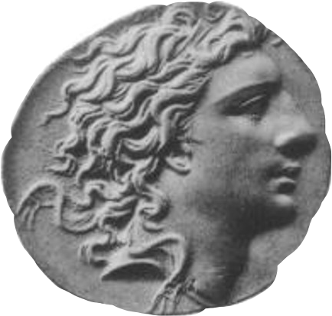
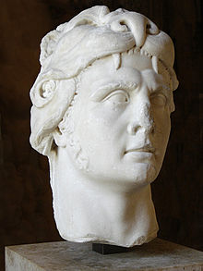
Митридат VI Евпатор (120 до н. э - 63 н.э.)
Μιθριδάτης ΣΤ΄ Ευπάτωρ (120 π.Χ. - 63 π.Χ.)
Βασιλιάς του Πόντου / властитель Понта

Slide 4
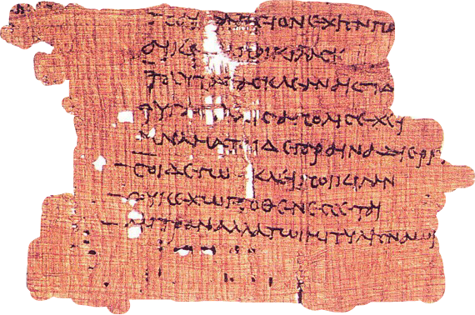
Εκπρόσωποι ποντιακής ποίησης / Представители понтийской поэзии
Никиратос Ираклиец (4-й в. до н.э.) / Νικήρατος ο Ηρακλειώτης (4^{ος} αι. π.Χ.)
Никодим Ираклиец (4-й в. до н.э.) / Νικόδημος ο Ηρακλειώτης (4^{ος} αι. π.Χ.)
Полемон Понтиец (2-й в. до н.э.) / Πολέμων ο Ποντικός (2^{ος} αι. π.Χ.)
Ираклидис Понтиец (4-й в. до н.э.) / Ηρακλείδης ο Ποντικός (4^{ος} αι. π.Χ.)
Зопирос Ираклиотис (6й – 5й вв. до н. э.) / Ζώπυρος ο Ηρακλειώτης (6^{ος –} 5^{ος} αι. π.Χ.)

Slide 5
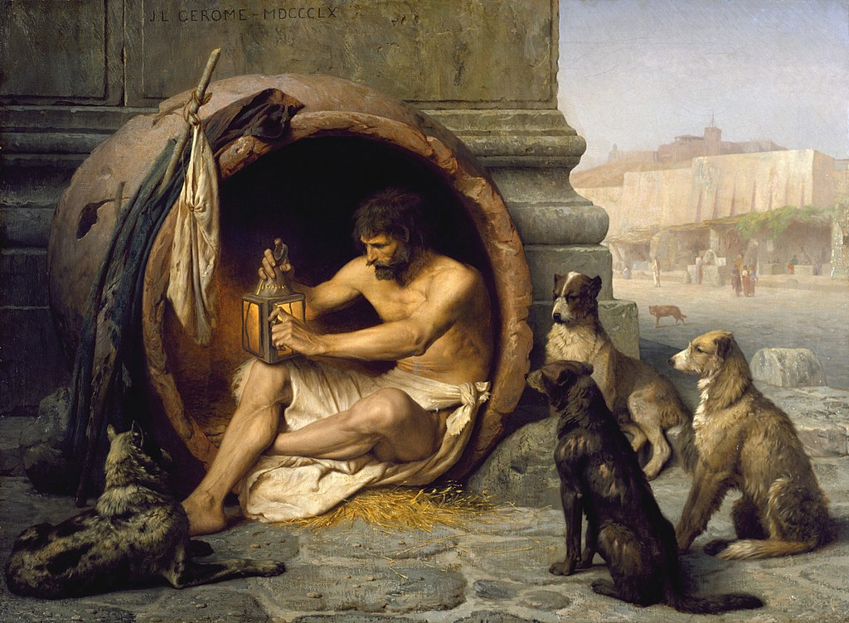
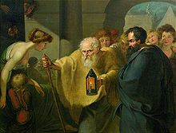
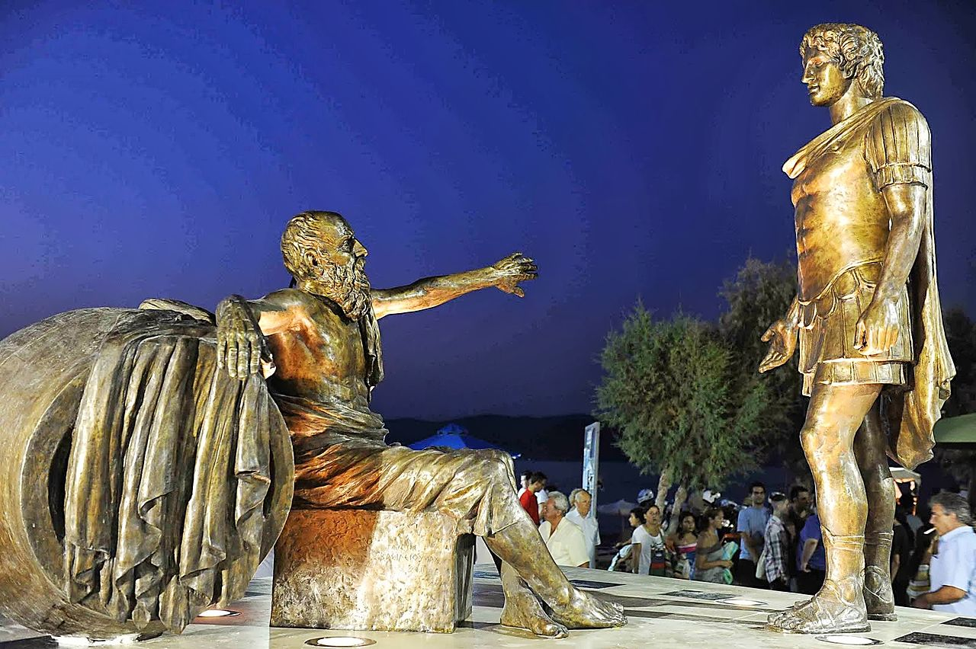
ΦΙΛΟΣΟΦΟΙ ΚΑΙ ΣΟΦΙΣΤΕΣ / ФИЛОСОФЫ, СОФИСТЫ
Ο Διογένης (412 π.Χ. - 323 π.Χ.), γνωστός και ως Διογένης ο Κυνικός ή Διογένης ο Σινωπεύς / Диоге́н Сино́пский (412 до н. э., Синоп - 10 июня 323 до н.э. , Коринф) древнегреческий философ, ученик Антисфена, основателя школы киников.

Slide 6
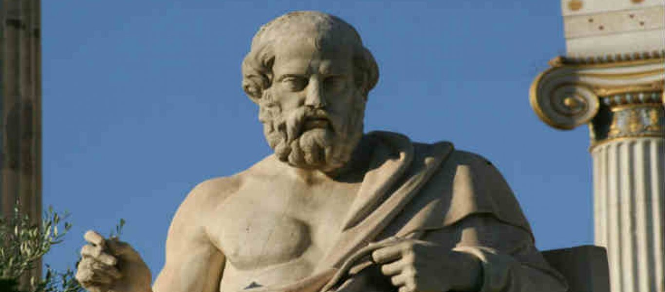
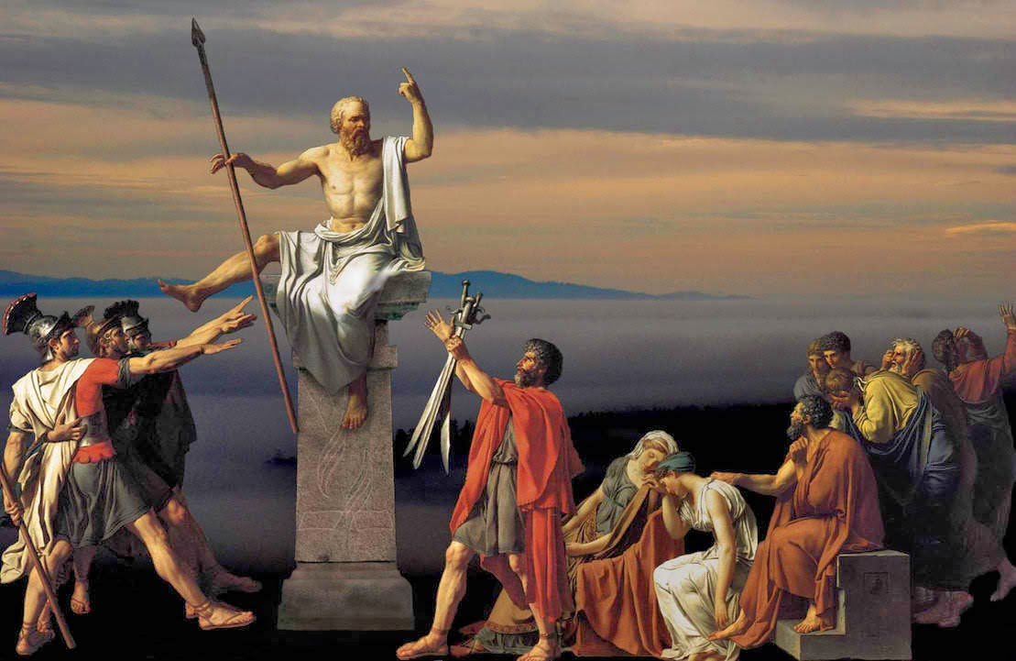
Βρύσων ο Ηρακλειώτης (400 – 300 π.Χ.) / Врисон Ираклиотский (400.300 до. н.э.)
Ηρόδωρος ο Ηρακλειώτης (6^{ος} αι. π.Χ.) / Иродорос Ираклиотский (6-й век до н.э.)
Νικόστρατος ο Τραπεζούντιος (4^{ος} αι. π.Χ.) / Никостратос Трапезундский (4-й век до н.э.)
Θεμίστιος ο Ποντικός (4^{ος} αι. π.Χ.) / Фемистиос Понтиец (4-й век до н.э.)
Ηρακλείδης ο Λέμβος (2^{ος} αι. π.Χ.) / Ираклидис Лемвиец (2-й век до н.э.)
Διονύσιος ο Μεταθέμενος (3^{ος} αι. π.Χ.) / Дионисий (3-й век до н.э.)
Τιμοκράτωρ ή Τιμοκράτης ο Ηρακλειώτης / Тимократ Ираклиец
Βίων ο Βαρυσθενίτης 325-246 π.Χ. / Бион Борисфенит 325-246 до н.э.

Slide 7
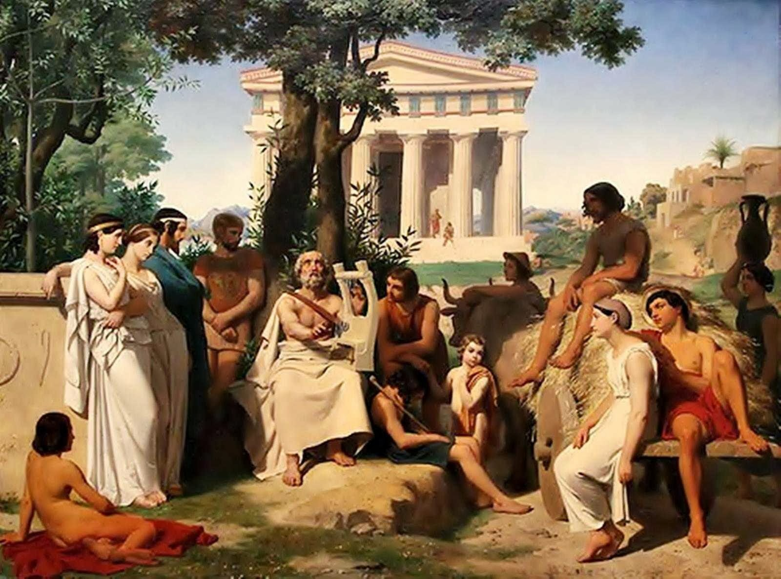
Φιλόσοφοι από τον Πόντο - σοφιστές / философы с Понта, софисты
Χαμαιλέων ο Ηρακλεώτης - 4ος αιώνας π.Χ / Χамелеон Ираклеот – 4-й век до н.э.
Χίων Ηρακλεώτης 4ος αιώνας π.Χ / Χион Ираклеот - 4-й век до н.э
Διονύσιος ο Μεταθέμενος: Στωικός φιλόσοφος του 3ου π.Χ. / Дионисий Метафенем: стоический философ - 3-й век до н.э
Τιμοκράτης ο Ηρακλεώτης 4ος αιώνας π.Χ / Тимократ Ираклеот - 4-й век до н.э
Τιμόθετος Πατρίων (Πάτρωνας) 4ος αιώνας π.Χ / Τимофет Πатрион 4ος αιώνας π.Χ

Slide 8
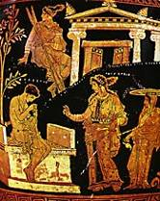
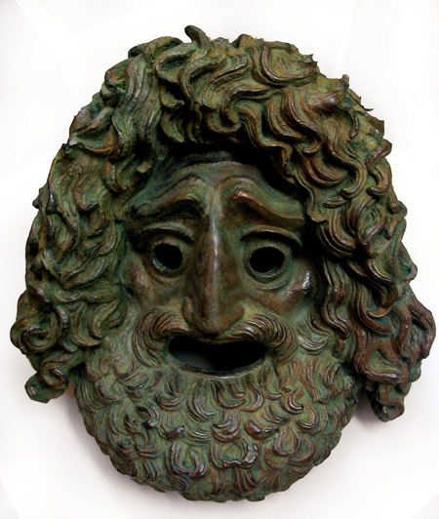

ΘΕΑΤΡΙΚΟΙ ΣΥΓΓΡΑΦΕΙΣ – ДРАМАТУРГИ
Βάτων - πρώτο μισό του 3ου αι. π.Χ. / Ватон – первая половина 3-го века до н.э.
Σπίνθαρος – 5^{ος} αι. π.χ. / Спинфар – 5-й век до н.э.
Δίφιλος ο Σινωπεύς - 4ος/3ος αιώνας π.Χ. / Дифил Синопский, 4-й/3-й вв. до н.
Διόδωρος ο Σινωπεύς - 4ος/3ος αιώνας π.Χ. / Диодор Синопский, 4-й/3-й вв. до н.э.

Slide 9
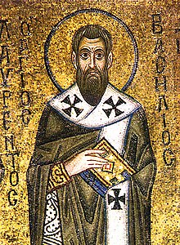
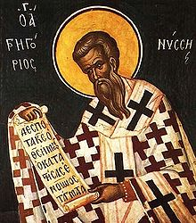
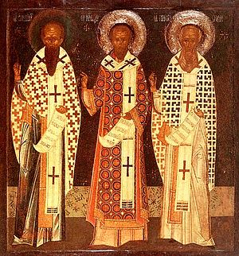
ΕΚΚΛΗΣΙΑΣΤΙΚΗ ΓΡΑΜΜΑΤΕΙΑ - ОТЦЫ ЦЕРКВИ
Άγιος Βασίλειος ο Μέγας, Μέγας Βασίλειος (330-370 μ.Χ.) / Святой Василий, Василий Великий (330-370 гг. н.э.)
Γρηγόριος Νύσσης 335-395 μ.Χ. / Григорий Нисский 335-395 гг. н.э.

Slide 10
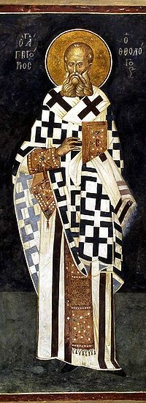
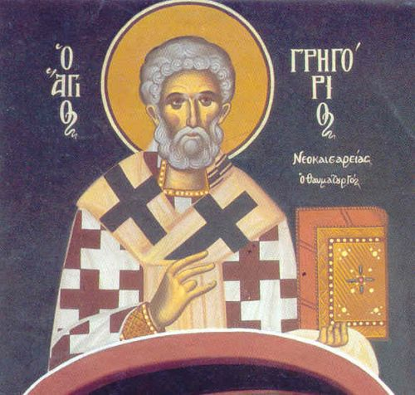
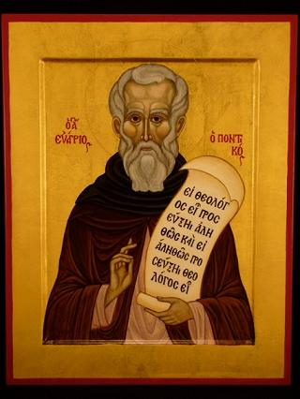
Γρηγόριος Ναζιανζηνός, Άγιος Γρηγόριος ο Θεολόγος, 329-390 μ.Χ. / Григорий Назианзин, Святой Григорий Богослов, 329-390 гг. н.э.
Άγιος Γρηγόριος Νεοκαισαρείας ο Θαυματουργός / Святой Григорий Новокесарский, Чудотворец
Ευάγριος ο Ποντικός / Эвангрий Понтиец

Slide 11
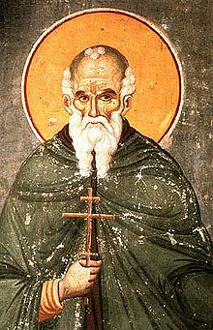
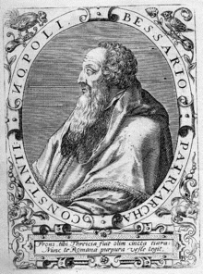
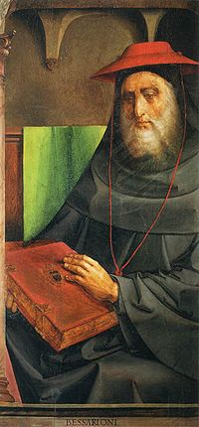
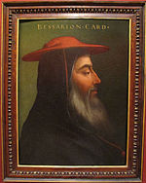
Άγιος Αθανάσιος Αθωνίτης, 930 μ.Χ. Τραπεζούντα – 1000 μ.Χ. Καρυές Αγίου Όρους / Святой Афанасий Афонский, 930 г. н.э. Трапезунд, – 1000 г. н.э., Святая Гора Афон
Βησσαρίων ο Τραπεζούντιος, καρδινάλιος Αγίας Ρωμαϊκής Εκκλησίας, 1439 – 1474 μ.Χ. / Виссарион Трапезундский, кардинал Священной Римской Ценркви, 1439 – 1474 μ.Χ.

Slide 12
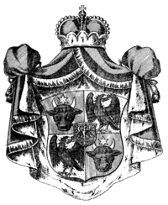
ΝΕΟΤΕΡΗ - ΝΕΟΤΑΤΗ ΠΕΡΙΟΔΟΣ / НОВОЕ - НОВЕЙШЕЕ ВРЕМЯ
Οικογένεια ΥΨΗΛΑΝΤΗ / Семья ИПСИЛАНТИ
Η οικογένεια Υψηλάντη είναι σπουδαία Φαναριώτικη οικογένεια της Κωνσταντινούπολης, τα μέλη της οποίας διακρίθηκαν στην πολιτική και τον στρατό.
Η καταγωγή της οικογένειας είναι από τα Ύψηλα της Τραπεζούντας, η δε ύπαρξή της χρονολογείται από την εποχή που κατέφυγαν οι Κομνηνοί στην Τραπεζούντα / Семья Ипсилантис – знатная важная фанариотическая семья Константинополя, члены которой достигли больших успехов в политике и армии.
Происхождение семьи происходит от Нагорья Трапезунды, и его существование восходит к тому времени, когда Комнини пришли в Трапезунд.
Το οικόσημο των Υψηλάντηδων περιέχει τον αετό της Βλαχίας και τον βου της Μολδαβίας / Герб дома ИПСИЛАНТИ, правителей Валахии и Молдавии, содержит валашского орла и молдавского быка

Slide 13
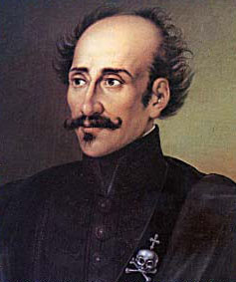
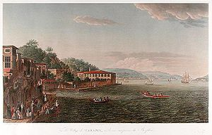
Αρχοντικό της οικογένειας Υψηλάντη στο Φανάρι (1809-1819) / Резиденция семьи ИПСИЛАНТИ в районе Константинополя ФАНАРИ (1809-1819).
Ο Αλέξανδρος Υψηλάντης (12 Δεκεμβρίου 1792 - 31 Ιανουαρίου 1828) ήταν Έλληνας πρίγκιπας, στρατιωτικός, λόγιος και αρχηγός της Φιλικής Εταιρείας / Александр Ипсилантис (12 декабря 1792 года - 31 января 1828 года) был греческим принцем, военным, ученым и руководителем Филики Этерии.

Slide 14
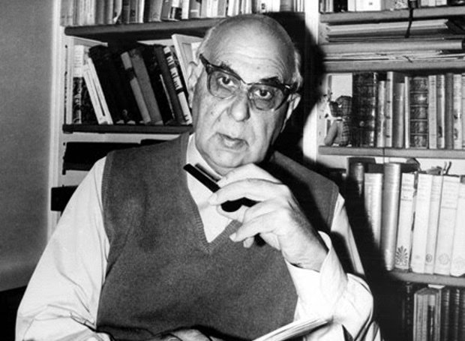
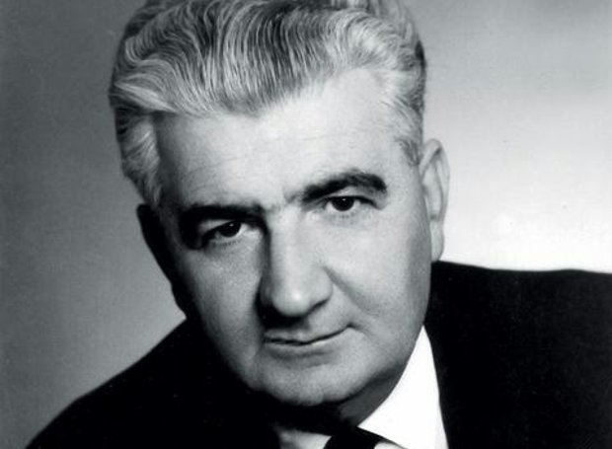
Γιώργος Σεφέρης (Βουρλά, Σμύρνη, 13 Μαρτίου 1900 – Αθήνα, 20 Σεπτεμβρίου 1971).
Έλληνας διπλωμάτης και ποιητής και ο πρώτος Έλληνας που τιμήθηκε με βραβείο Νόμπελ. / Йоргос Сеферис (Смирна 1900 – Афины 1971) дипломат, поэт, литератор, лауреат Нобелевской премии.
Δημήτρης Ψαθάς (Τραπεζούντα Πόντου 21 Οκτωβρίου 1907-Αθήνα 13 Νοεμβρίου 1979) .
Πολυγραφότατος Έλληνας χρονογράφος,
δημοσιογράφος και θεατρικός συγγραφέας. / Димитрис Псафас (Трапезунд 1907 – Афины 1979) , ведущий греческий литератор, публицист, прозаик, журналист.

Slide 15
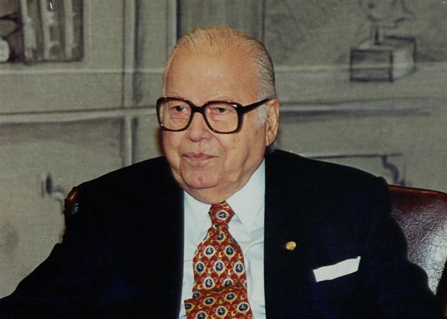
Πολυχρόνης Ενεπεκίδης (Σαμψούντα 1917 – Βιέννη 2014) ιστορικός, καθηγητής στην έδρα Βυζαντινών και Νεοελληνικών Σπουδών του Πανεπιστημίου της Βιέννης, όπου από το 1974 έως το 1992 ήταν προΐστάμενος του Ινστιτούτου Βυζαντινών Σπουδών / Πолихронис Энепекидис (Сампсунт 1917 – Βенна 2014) историк, профессор на кафедре Византийских и Новогреческих Исследований Венского Университета, с 1974 по 1992 Руководитель Института Византийских Исследований Венского Университета

Slide 16
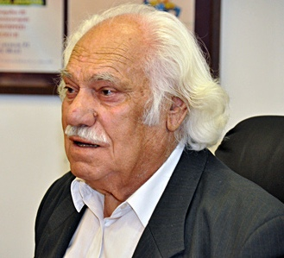
Βίκτωρας Σαρηγιαννίδης, αρχαιολόγος ( 1929 - 2013) / Виктор Сариянниди , археолог, (Ташкент 1929 – Москва 2013)
Российский археолог, доктор исторических наук, иностранный член Национальной академии деи Линчеи (Италия), член Антропологического общества Греции, почётный академик Академии Туркменистана (2012)^{[2]}. Автор более 30 книг и свыше 300 научных публикаций.

